Slide 1
И мы сохраним тебя, русская речь,
Великое русское слово.
Свободным и чистым тебя пронесём,
И внукам дадим, и от плена спасём
Навеки!
А. Ахматова

Slide 3
Развитие речи младших дошкольников
Родительское собрание

Slide 4
Совсем немного науки…

Slide 5
Направления развития речи
Речь совершенствуется в процессе общения со взрослыми и сверстниками
Речь становится основой перестройки мыслительных процессов и превращается в орудие мышления

Slide 6
Задачи речевого развития детей
Формирование звуковой культуры речи;
обогащение словарного запаса;
формирование грамматического строя речи;
обучение рассказыванию, связной речи;
развитие выразительности речи.

Slide 7
Игра-путешествие по Стране развития речи

Slide 8
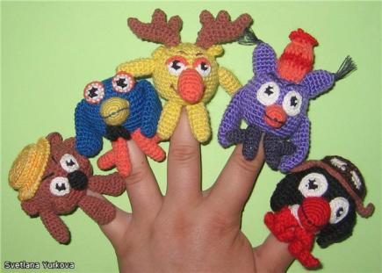
Наши руки не знают скуки
Станция

Slide 9
Игровая
Станция

Slide 10
Творческая
Станция

Slide 11
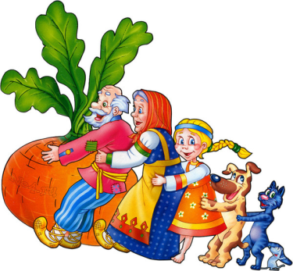
Сказочная
Станция

Slide 12
Спасибо за внимание

